Slide 1
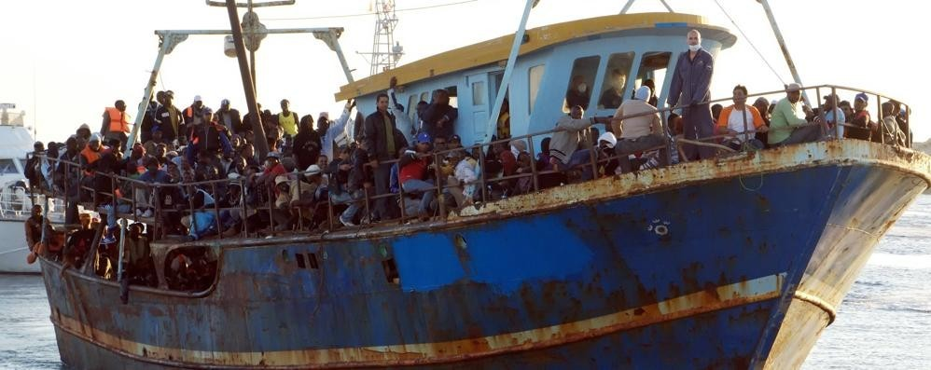
Partire per cambiare la propria vita: le migrazioni

Slide 2
I movimenti migratori oggi
Nelle dinamiche demografiche, i flussi migratori (spostamenti di una o più persone da un’ area geografica all’altra), hanno sempre rivestito un ruolo importantissimo.
I flussi migratori oggi avvolgono l’intero pianeta, secondo l’ONU i migranti intercontinentali e internazionali sono circa 200 milioni di persone (ovvero il 3% della popolazione mondiale).
Perché l’uomo è da sempre in movimento ed in cerca di un miglioramento della propria vita, si sono creati dei poli migratori; tra questi più ricercati sono le aree più ricche e sviluppate: nel mondo oggi sono Stati Uniti ed Europa, seguiti da poli di attrazione regionali come Australia, Arabia Saudita e i paesi del Golfo Persico.

Slide 3
I giovani migranti
Gran parte dei migranti è spinta da motivi come la povertà, la disoccupazione o desiderio di trovare un lavoro migliore.
Sta crescendo però la percentuale dei migranti che si spostrano per motivi di studio, per imparare lingue, conseguire qualifiche da spendere sul mercanto globale oppure per ottenere un riconoscimento della propria formazione: in questo caso si parla di fuga di cervelli.
A questa emigrazione di tipo economico si aggiungono milioni di profughi, persone costrette a scappare dal proprio Paese a causa delle guerre o persecuzioni politiche, etniche, religiose.

Slide 4
Dalle periferie verso il centro: il percorso delle migrazioni
I movimenti della popolazione, intercontinentali, internazionali o interni ad un paese, seguono un modello costante; in genere infatti dalle periferie le persone si spostano verso i centri, dove convergono le comunicazioni dal punto di vista economico e politico.
In questo caso sono rilevanti i i termini centro e periferia, che richiamano la struttura di una città, rimandano a una relazione tra due estremi, in cui centro può indicare un aree molto vaste come Londra o un’area come la Silicon Valley negli Stati Uniti.
Gli eventi storici ed i fattori esonomici hanno fatto cambiare radicalmente il concetto di centro e periferia: fino a qualche decennio fa, Nord (paesi ricchi) e Sud (paesi poveri), erano un esempio di relazione centro-periferia, ora la globalizzazione dell’economia ha portato in primo piano nuove potenze e Paesi emergenti.

Slide 5
Dalle aree emarginate a quelle più attive
In tutto il mondo la popolazione tende a spostarsi verso le zone più favorite dalla natura, perciò le aree montuose dove le comunicazioni sono più difficili e dove l’insediamento è più rado, sono abbandonate a favore delle aree pianeggianti, dove lo spostamento è più facile e veloce. Stessa cosa per le aree costiere in cui confluiscono gli spostamenti dalle zone interne.
Ovunque il più massiccio movimento migratorio è quello che va dalla campagna alla città,anche se in molti casi come in Cina, il governo si preoccupa dello spopolamento delle campagne, soprattutto da parte dei giovani.
Una caratteristica del mondo contemporaneo è proprio questo dato: per la prima volta, nel 2008, i residenti in città hanno superato la popolazione delle zone agricole.
Questa tendenza all’urbanizzazione è in continua crescita
Di Bari, Ravaioli, Samorè

